Slide 1
フィジーとフィリピンの沿岸都市における 台風後の災害廃棄物管理能力の開発
グレン・フェルナンデス（博士）
准教授
ラブダンアカデミー、レジリエンス学部
アブダビ（アラブ首長国連邦）
Future Earth総会、ECR代表

Slide 2
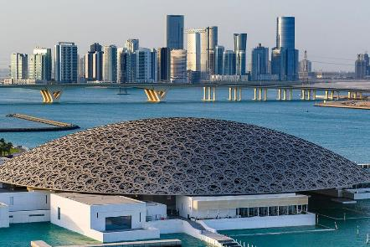
現在の所属組織：
ラブダンアカデミー、アブダビ（アラブ首長国連邦）
領域／専門分野
セーフティ
セキュリティ
防衛
緊急時対応
危機管理

Slide 3
前職（2018〜22年）：
災害管理・復興学院（IDMR）
四川大学・香港理工大学
中国初のDRR（災害リスク軽減）専門研究機関

Slide 4
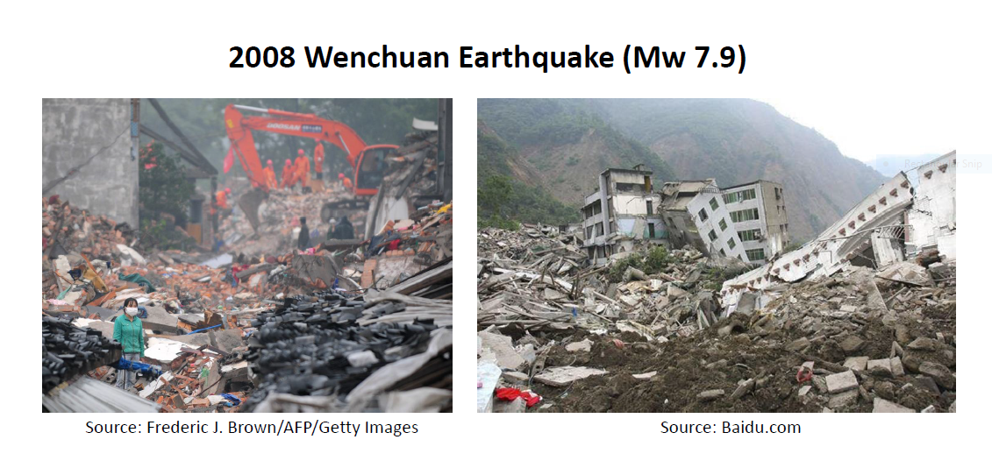
2008年四川大地震（M7.9）
出典：Frederic.J.Brown/AFP/Getty Images
出典：Baidu.com

Slide 5
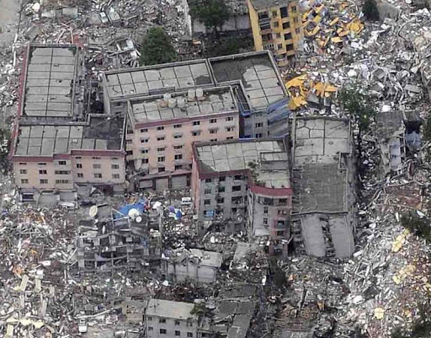
2008年四川大地震
死者：6万9,000人
行方不明者：1万8,222人
住居喪失者：480万人
災害がれき：2,000万トン
災害管理・復興学院（IDMR）設立につながる
出典：中国地震局

Slide 6
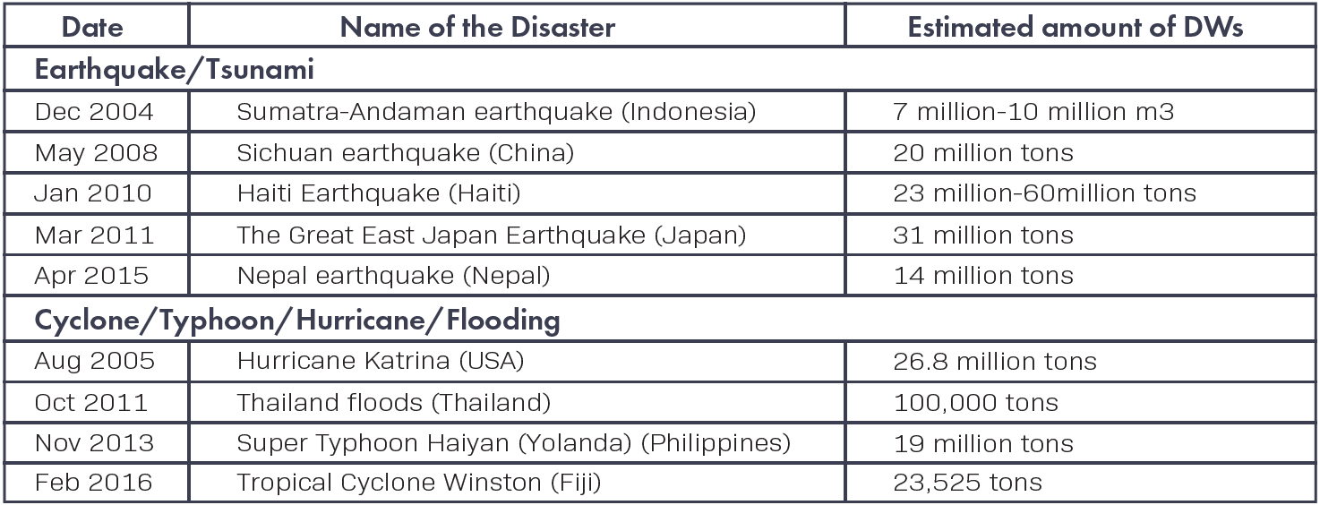
災害廃棄物（DW）の量
日付
災害の名称
DWの推定量
地震／津波
2004年12月
スマトラ島・アンダマン諸島地震（インドネシア）
700〜1,000万㎥
2008年5月
四川大地震（中国）
2,000万トン
2010年1月
ハイチ大地震（ハイチ）
2,300〜6,000万トン
2011年3月
東日本大震災（日本）
3,100万トン
2015年4月
ネパール地震（ネパール）
1,400万トン
サイクロン／台風／ハリケーン／洪水
2005年8月
ハリケーン・カトリーナ（米国）
2,680万トン
2011年10月
タイ洪水（タイ）
10万トン
2013年11月
超大型台風ハイヤン／ヨランダ（フィリピン）
1,900万トン
2016年2月
熱帯サイクロン・ウィンストン（フィジー）
2万3,525トン
出典：日本環境省、JSMCWM／廃棄物資源循環学会（2018年）

Slide 7
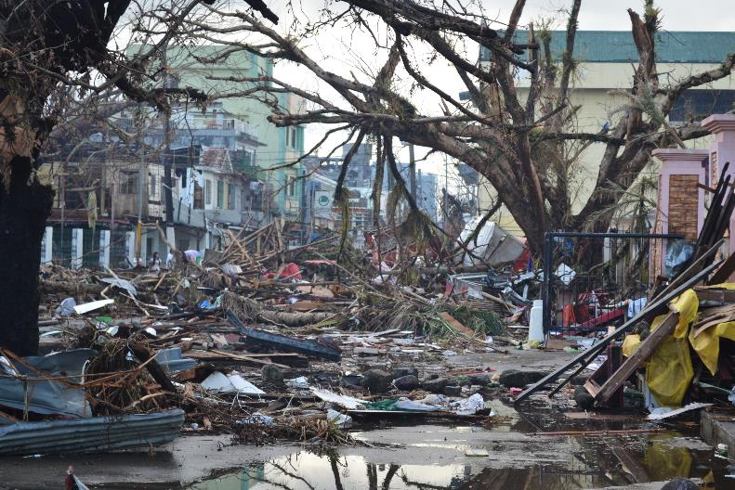
2013年 ハイヤン台風
2013年の 総廃棄物の137%
1,900万トン＝ハイヤン台風により 発生した災害廃棄物（日本環境省、JSMCWM、2018年）
1,390万トン＝2013年のフィリピンに おける廃棄物の総排出量（SEPO、2017年）
出典：Eoghan Rice（2013年）

Slide 8
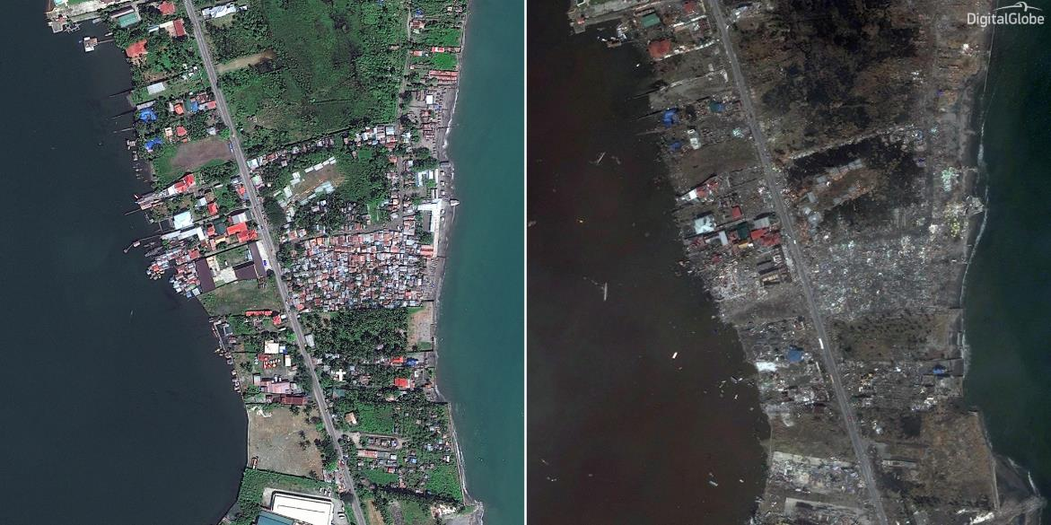
2013年 ハイヤン台風の影響
2012年2月23日
2013年11月10日
出典：nbcnews.com

Slide 9
災害廃棄物と一般廃棄物の違い
災害廃棄物：ごく短期間に膨大な量（被災自治体に大きな負担がかかりかねない）
災害廃棄物：適切かつ迅速に対処しないと生活環境に影響しかねない（個人・公共の衛生問題、水源の汚染、有害物質の漏洩、火災リスク）
災害廃棄物：緊急対応、災害からの復旧、復興活動の妨げになりかねない

Slide 10
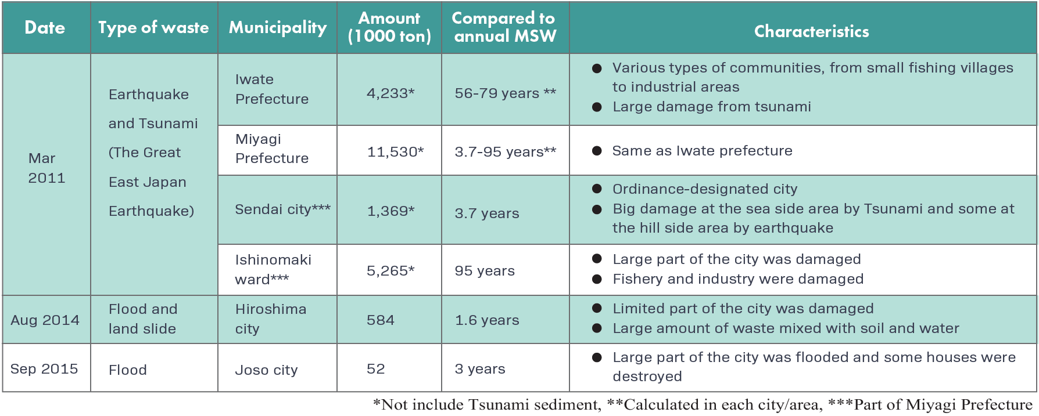
日付
廃棄物の種別
自治体
量（単位：1,000トン）
年間MSWとの比較
特徴
岩手県
● 小さな漁村から工業地帯まで、さまざまな種類のコミュニティ
● 津波による大きな被害
地震と津波（東日本大震災）
56〜79年**
宮城県
2011年3月
3.7〜95年**
● 岩手県と同様
● 政令指定都市
● 津波により海側で大きな被害、地震により丘陵地で一部被害
仙台市***
3.7年
石巻地区***
95年
● 市街地の広域で被害が発生
● 漁業・工業に被害が発生
2014年8月
洪水と土砂崩れ
広島市
1.6年
● 市街地の一部で被害が発生
● 大量の廃棄物が土砂と水にまみれる
2015年9月
洪水
常総市
3年
● 市内の広域が浸水し、一部の家屋が損壊
*津波堆積物は含まない。**市・地域ごとに算出。***宮城県の一部
出典：日本環境省、JSMCWM（2018年）、p.5

Slide 11
なぜ災害廃棄物の定量化が重要なのか
災害後：災害廃棄物の量は、災害復興と廃棄物管理の計画立案に重要な情報である
災害前：予測を行うことで、資金、労働力、技術力、輸送設備、廃棄物処理施設、保管場所、処分場などに対して急増する需要の見込みを立てやすくなる
廃棄物量の過大評価、過小評価、あるいは評価を行わないことにより、DWM（災害廃棄物管理）のコストが大幅に拡大する恐れがある
参考資料：Marchesini et al.(2021)

Slide 12
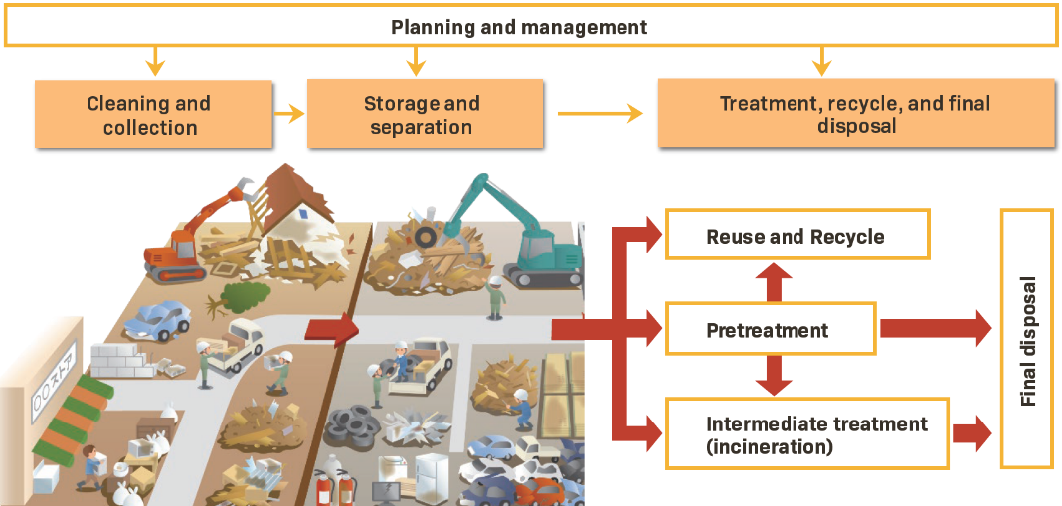
災害廃棄物処理の流れ
計画と管理
清掃と収集
保管と分別
処理、リサイクル、最終処分
再利用とリサイクル
最終処分
前処理
中間処理（焼却）
出典：日本環境省、JSMCWM（2018年）、p. 10

Slide 13
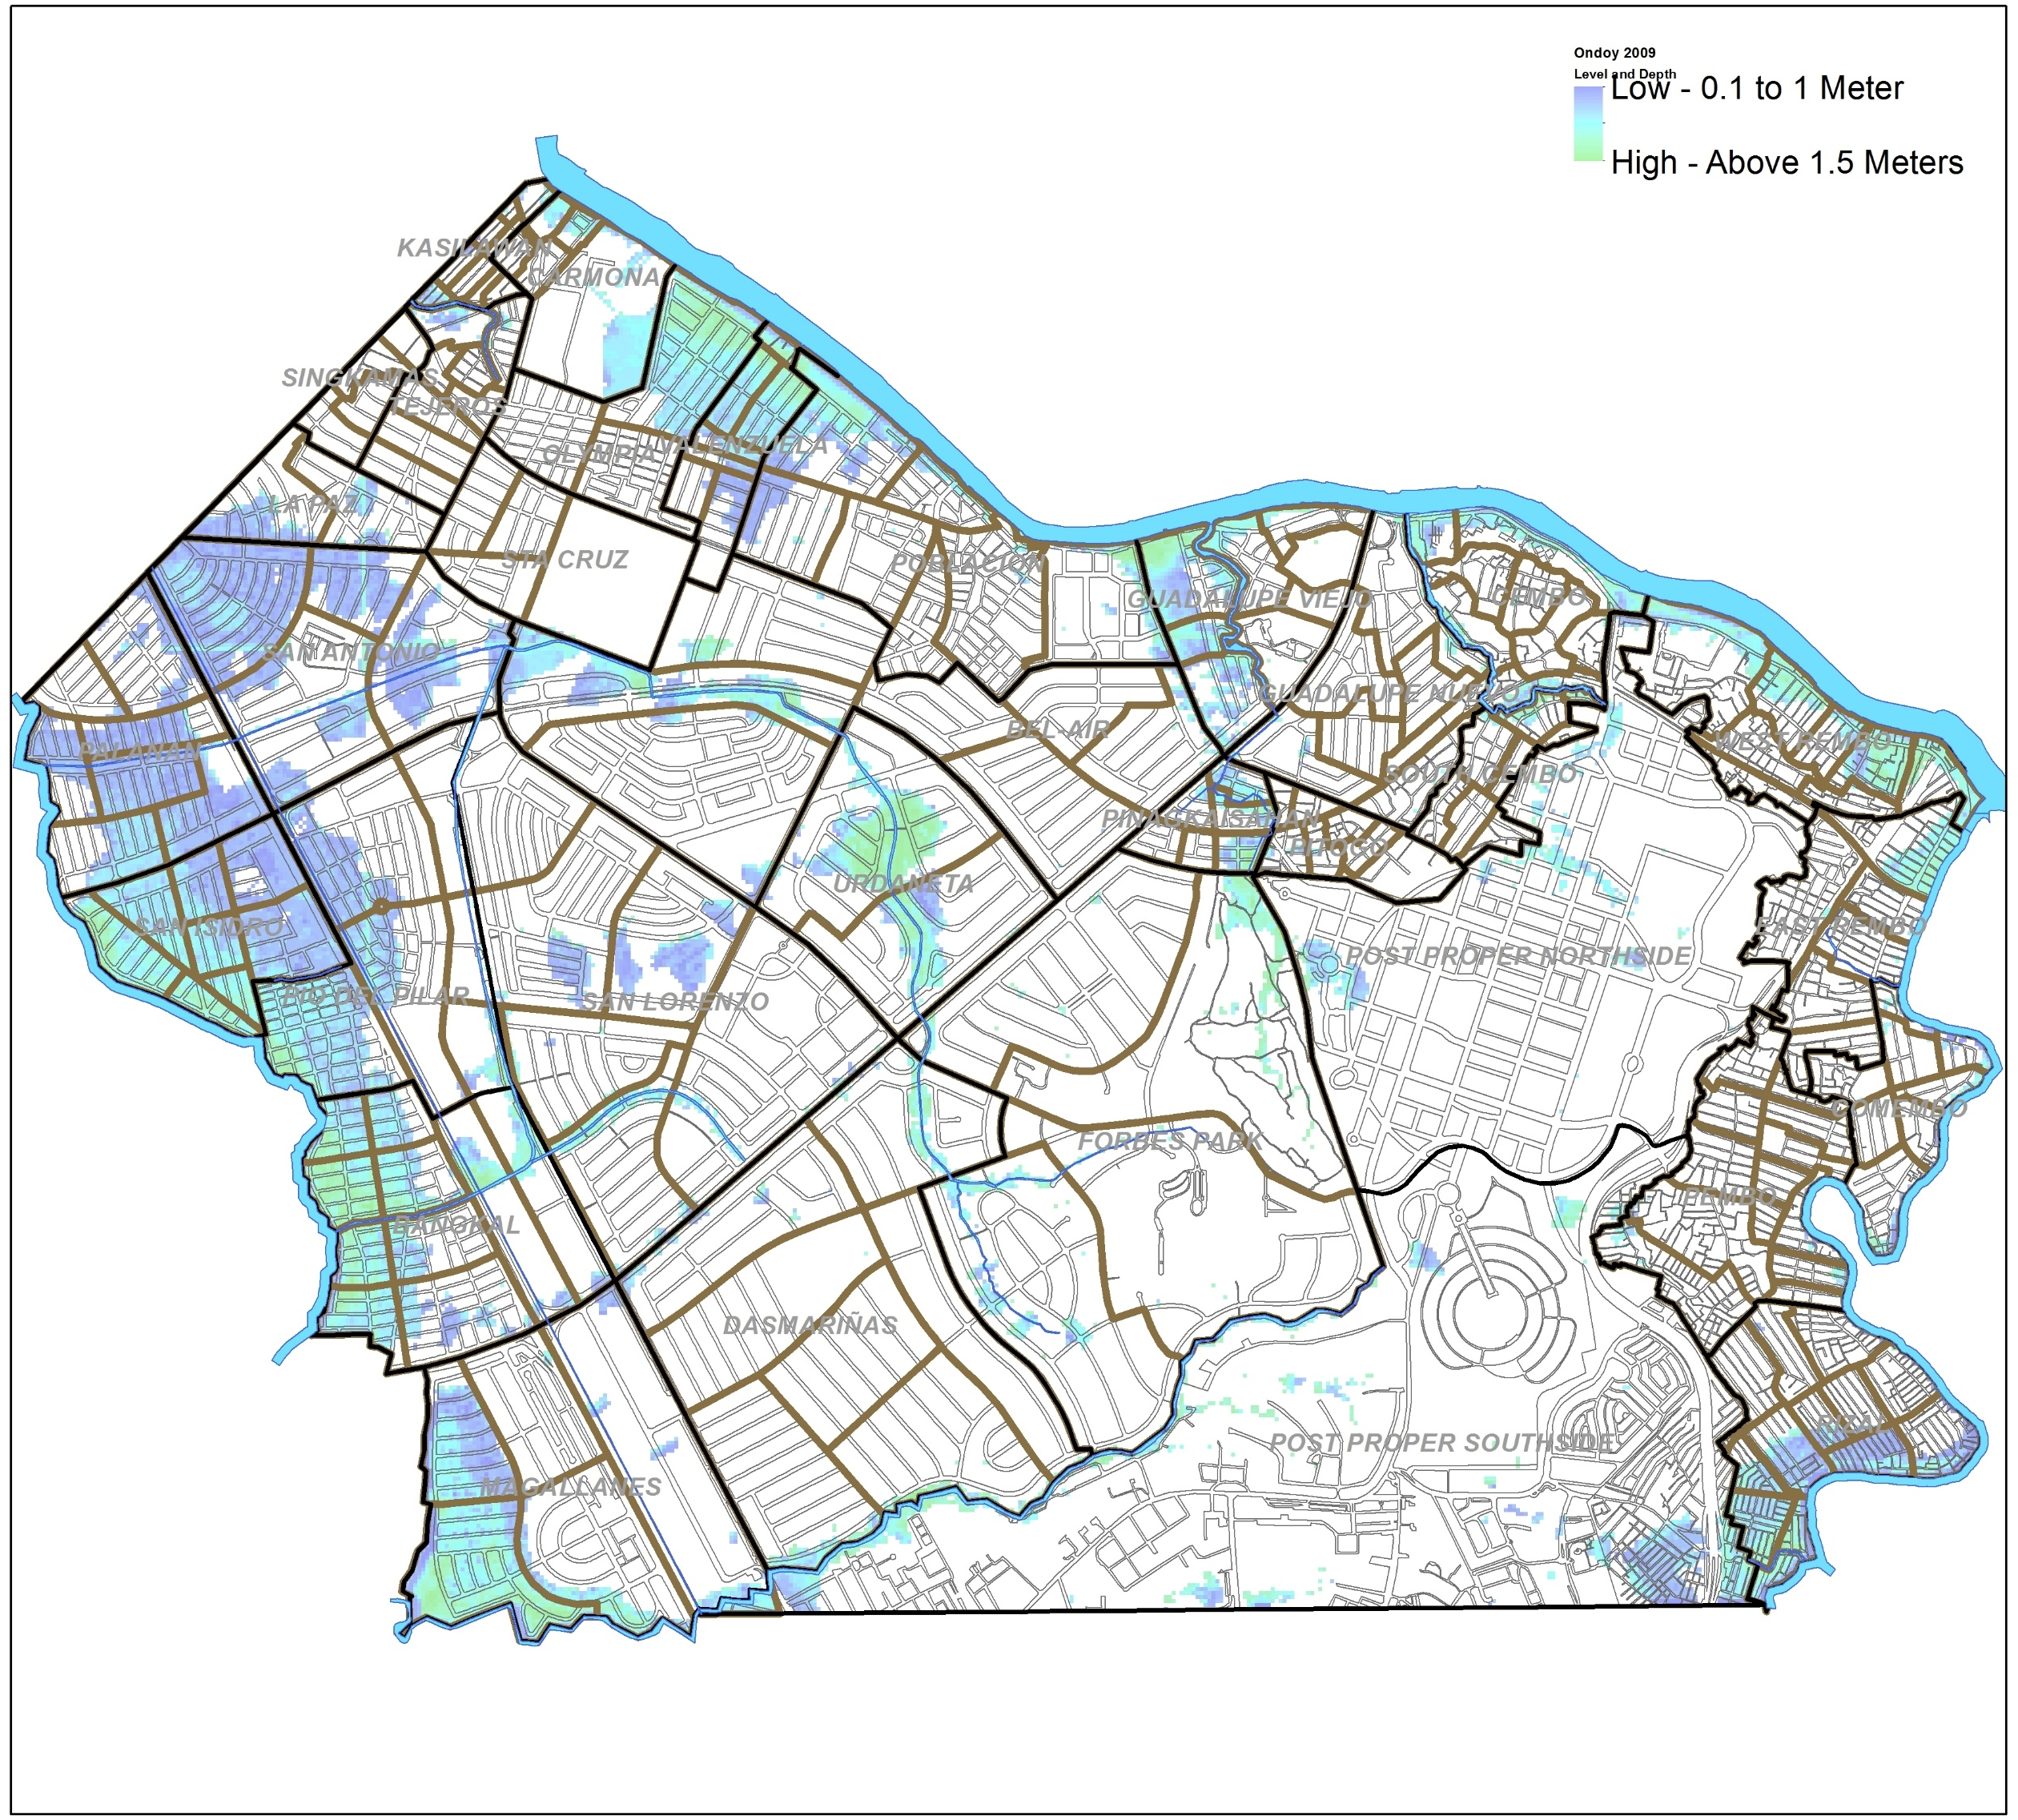
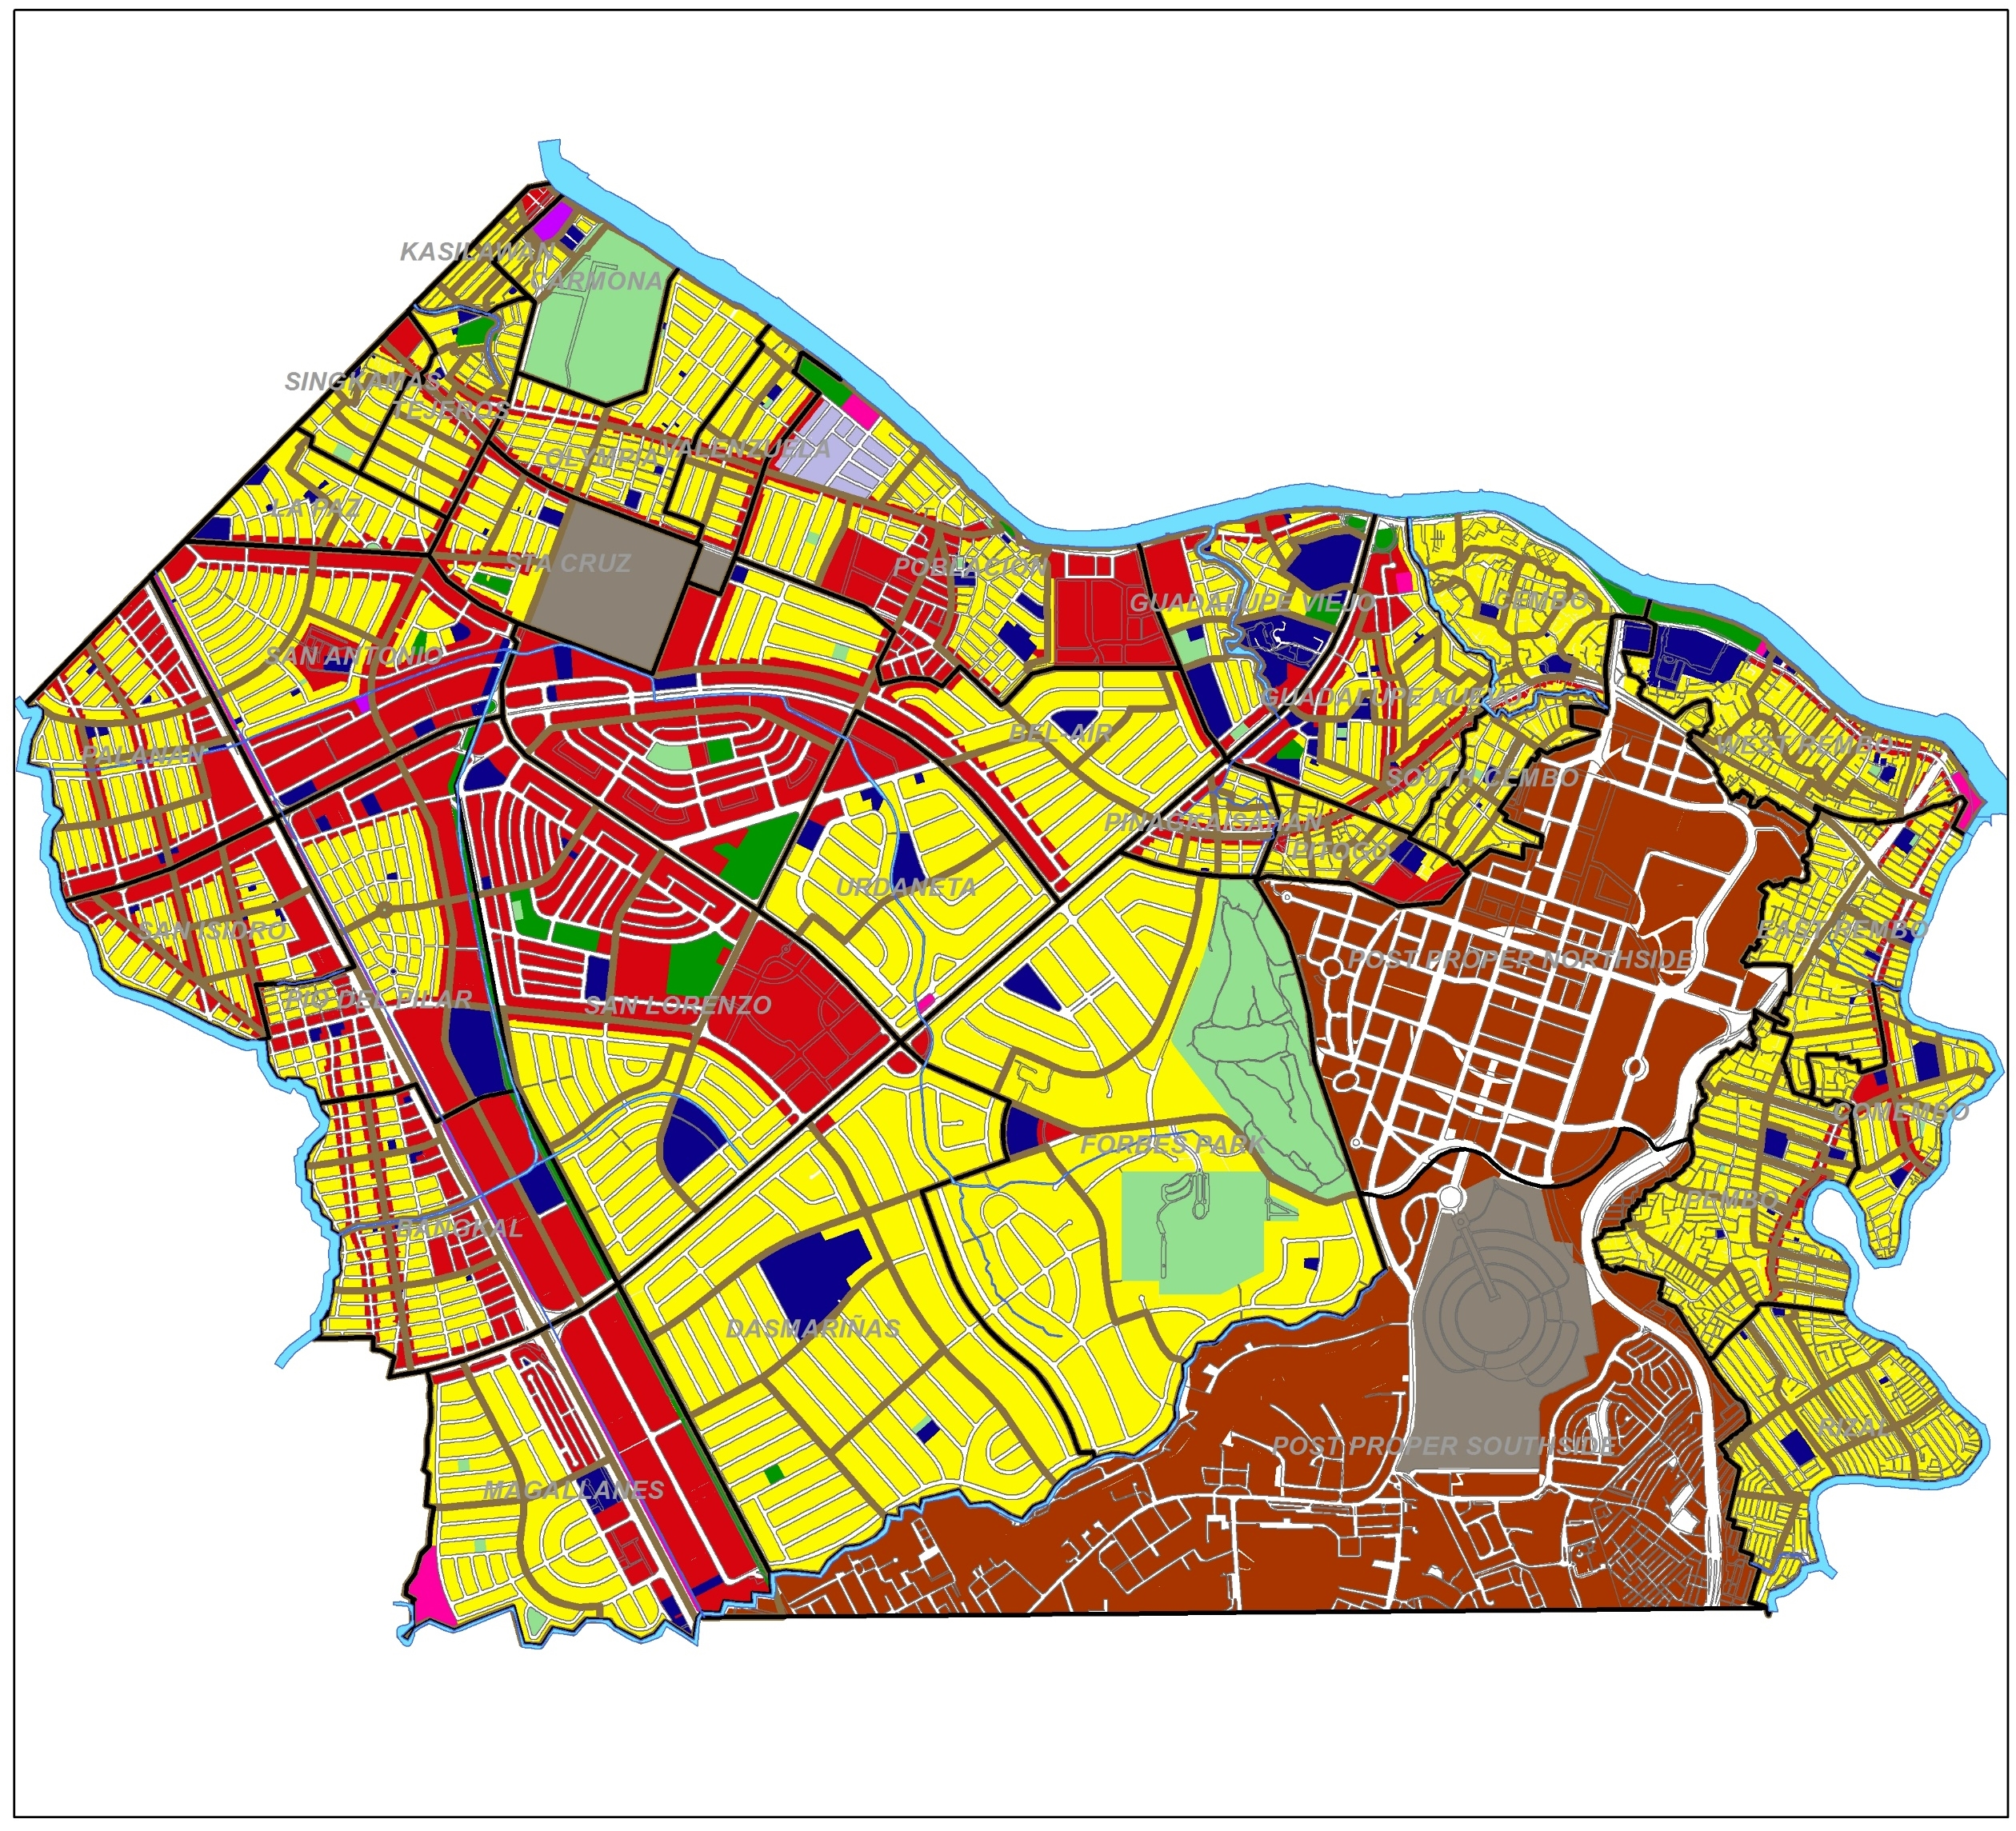
災害廃棄物の種別と量の予測
洪水災害予測地図
土地利用図
出典：マカティ市

Slide 14
2021年 ケッツァーナ（オンドイ）台風
廃棄物の量は？
写真：Noel Celis

Slide 15
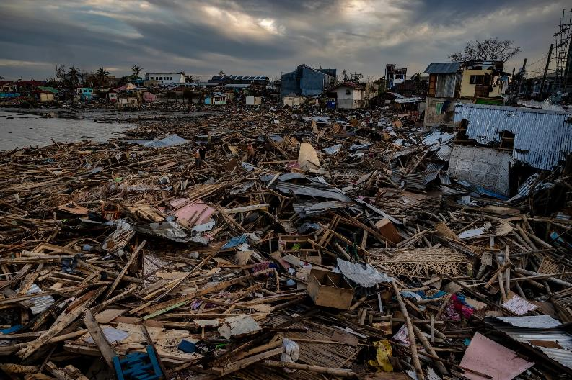
2021年 ライ（オデット）台風
廃棄物の 量は？
写真：Ezra Acayan

Slide 16
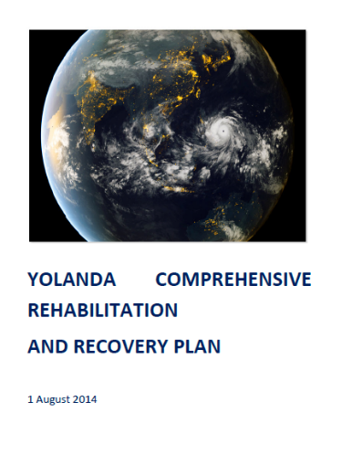
災害廃棄物が定量化されていない！
NEDA（2013年）
NDRRMC（2014年）
NDRRMC（2014年）

Slide 17
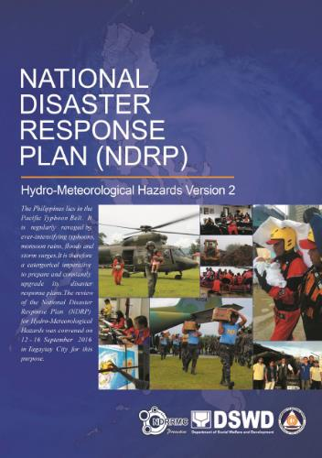
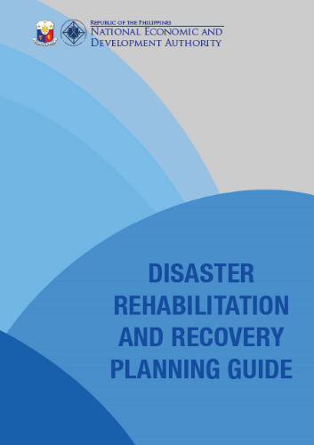
災害廃棄物が定量化されていない！
NDRRMC（2018年）
NEDA（2020年）
NDRRMC（2021年）

Slide 18
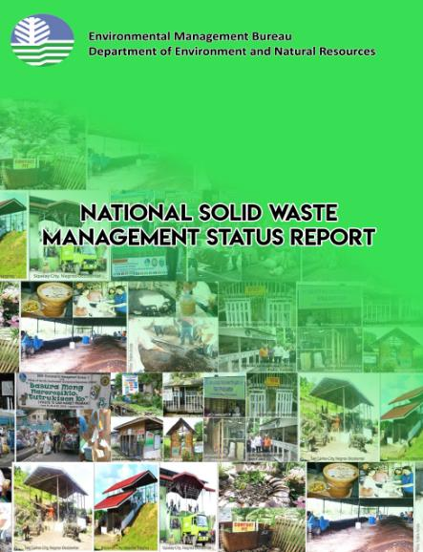
国家固形廃棄物管理状況報告書 （2008〜18年）
廃棄物管理インフラは被災しやすい可能性がある
回収されない廃棄物は水路の詰まりにつながり、豪雨の発生時に大規模な洪水を引き起こす恐れも
ケツァーナ台風（2009年）とハイヤン台風（2013年）による災害廃棄物には言及がない

Slide 19
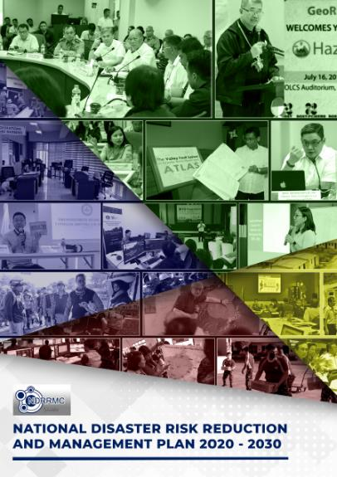
国家災害リスク軽減・管理計画 （2020〜30年）
「災害廃棄物管理」を明記した初めての計画だが、DRRM（災害リスク軽減・管理）コミュニティの議論で注目を集める新たな課題の1つとして軽く言及するにとどまる

Slide 20
60の法律と政策の内容の定性分析（1938〜2020年）
フィリピンにはDWMそのものに関する法律がない
4方向からの政策を指針としてDWMを実施
ほとんどの指示の焦点は道路の障害撤去作業に
通常のSWM（固形廃棄物管理）では不十分なため、DWMでも対応しきれない予想
過去の災害廃棄物の処理・処分に関する記録が不十分または存在しない
災害廃棄物から有用な資材を回収する大部分の機会を逸失
災害廃棄物管理
災害リスク管理政策
環境管理政策
地方自治体の政策
気候変動政策

Slide 21
60の法律と政策の内容の定性分析（1938〜2020年）
災害廃棄物管理について明記しているのは、共和国法第7160号（および州・都市を新設する後継法）のみ：
州・市自治体では一般業務担当官の任命が義務づけられている
一般業務担当官の職務の 1 つ：
特に人災および自然による惨事や災害の発生中および発生後に、廃材やがれきを秩序正しく衛生的に撤去する作業の最前線に立つこと

Slide 22
道路清掃作業のその先へ
制定から20年になる固形廃棄物管理法（RA9003）を改訂してDWMを国家固形廃棄物管理の枠組みと長期計画に含める必要がある
現地のDRRM計画、SWM計画、気候変動対策計画の策定に関するガイドラインは、国際ガイドラインが提示する次の内容と合わせて、DWMを含めるように修正する必要がある。
さまざまなステークホルダーに役割を割り当てる
廃棄物の削減、リサイクル、再利用を拡充し、埋立地に向かう残留廃棄物を最低限に抑える
DWMの実施に関してインセンティブ制度を設定し、障壁に対処する
教育を通じて資源保全を推進する

Slide 23
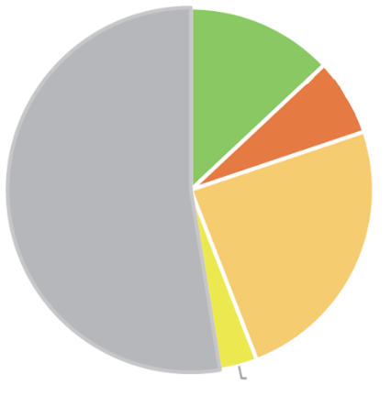
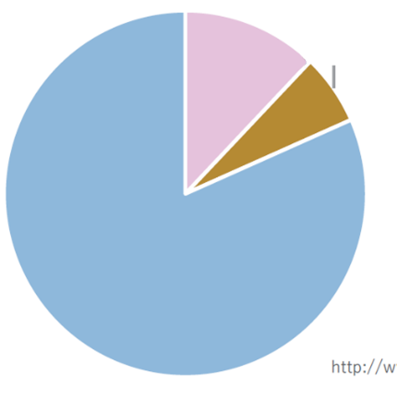
災害廃棄物の構成とリサイクル率：
2011年東日本大震災・津波
埋立地：1,232
可燃物：2,554
焼却：2,384
木材：1,346
コンクリート：1万340
不燃物：4,783
リサイクル：1万6,062
82%
金属：654
出典：日本環境省、JSMCWM（2018年）、p. 7

Slide 24
フィリピン国家温室効果ガスインベントリ
（単位：CO2換算100万トン）
業種 | 1994年 | 2000年 | 2010年
エネルギー | 34.15 | 43.733 | 55.742
農業 | 33.137 | 37.001 | 43.152
輸送 | 15.888 | 25.937 | 24.184
廃棄物 | 7.094 | 11.6 | 15.561
工業プロセス・製品利用（IPPU） | 10.603 | 8.61 | 11.874
土地利用変化・林業（LUCF） | -0.127 | -105.111 | -36.998
参考資料：Recabar et al.(2019)

Slide 25
フィジーとフィリピンの 沿岸都市における 台風後の災害廃棄物管理能力の開発
資金提供者
参加研究機関
参加都市

Slide 26
DWMに関するAPNプロジェクトの目的
資源保全と資源効率化を推進するため、廃棄物を抑制し、台風関連の災害廃棄物から有価物を回収する
台風後の効果的な災害廃棄物管理能力の強化に関する研修ニーズを特定する
参加都市のニーズに対応可能な台風後の災害廃棄物管理に関する研修の教材作成と実施
台風に特化した災害廃棄物管理の緊急時計画を策定に向けて参加都市を支援する

Slide 27
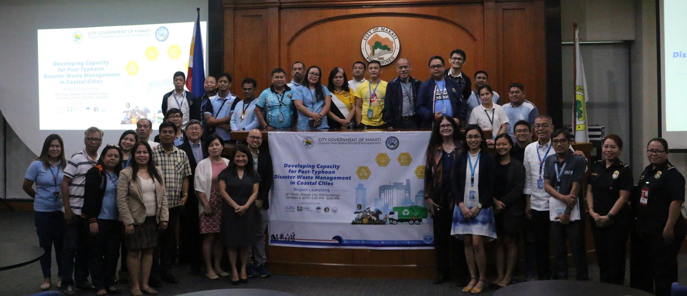
プロジェクト発足式（2019年10月2日、フィリピン・マカティ）

Slide 28
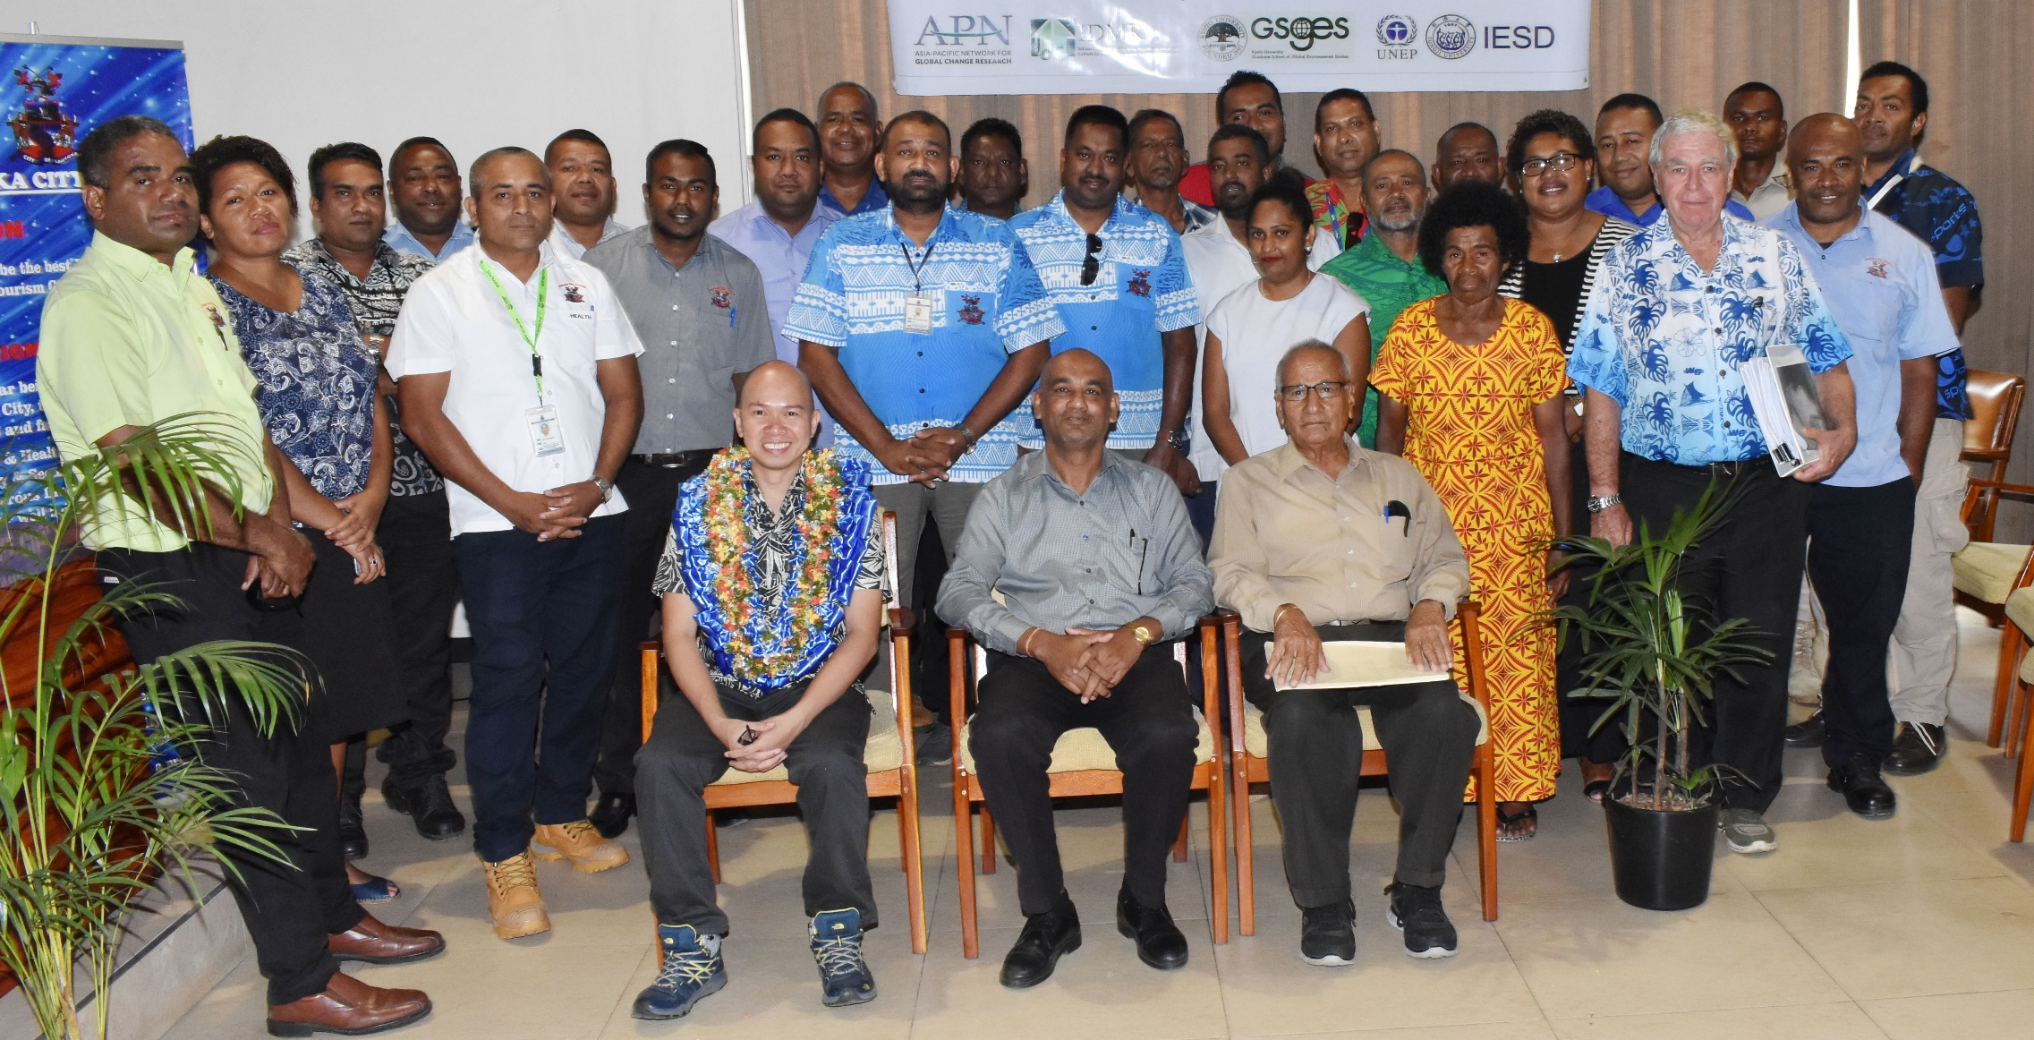
プロジェクト発足式（2019年10月24日、フィジー・ラウトカ）

Slide 29
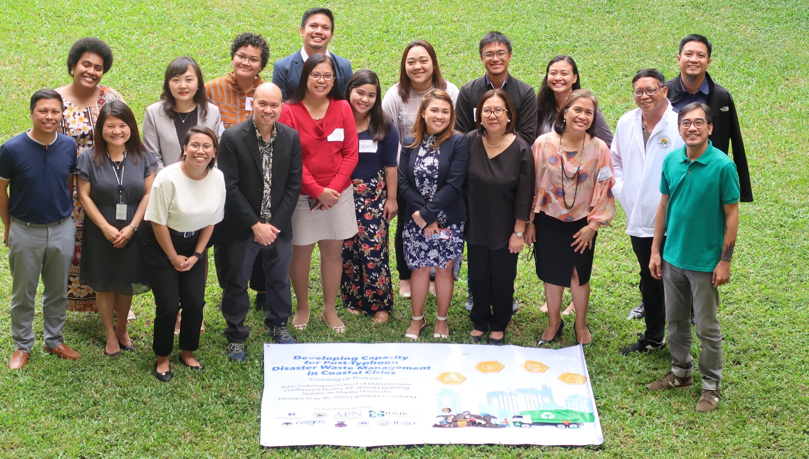
指導者研修（2020年1月15〜16日、アテネオ）

Slide 30
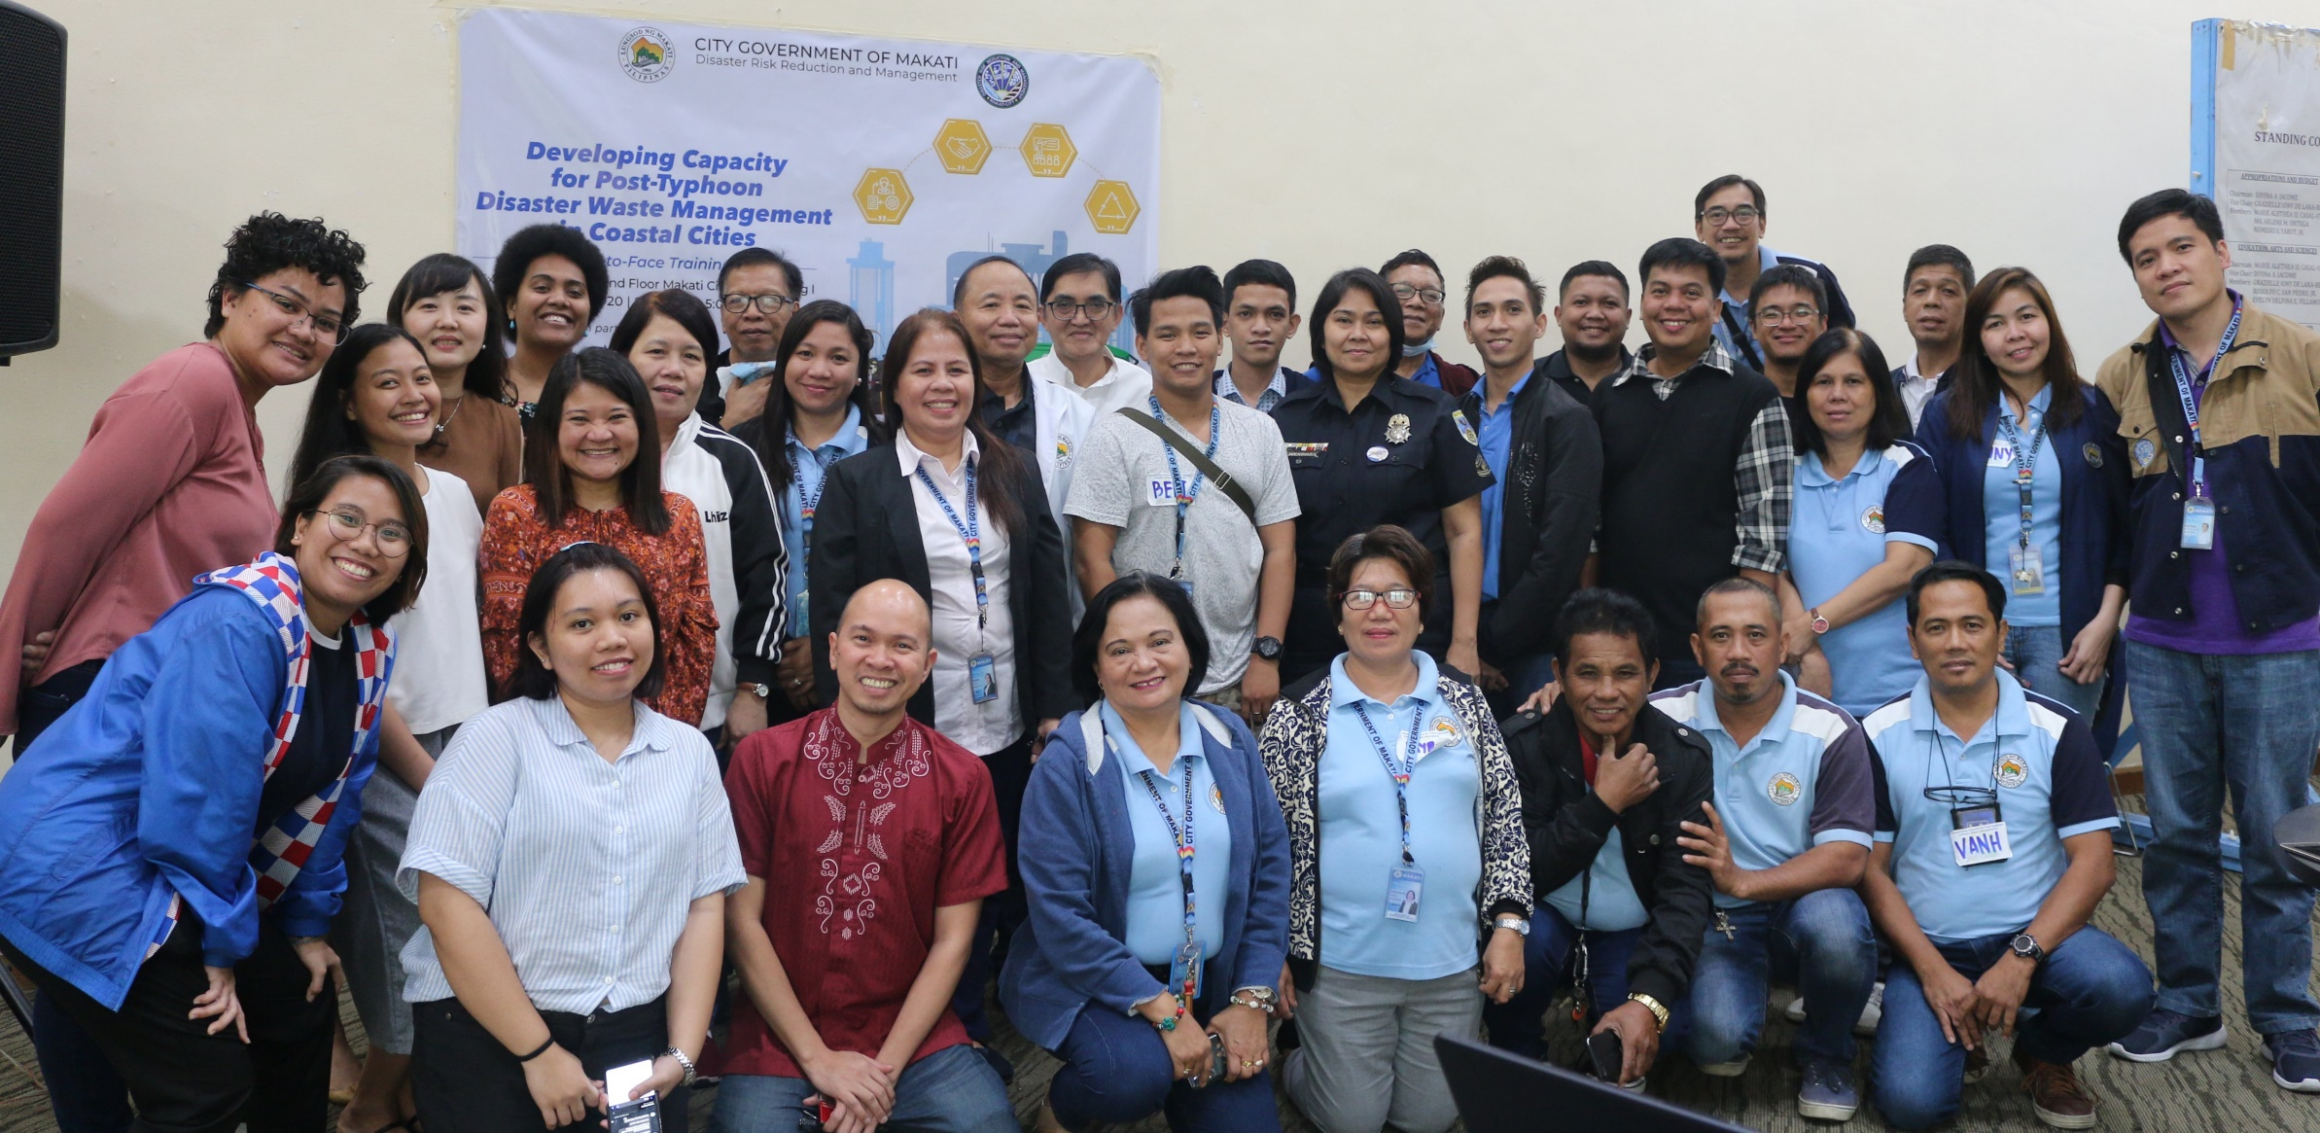
対面研修（2020年1月17日、マカティ）

Slide 31
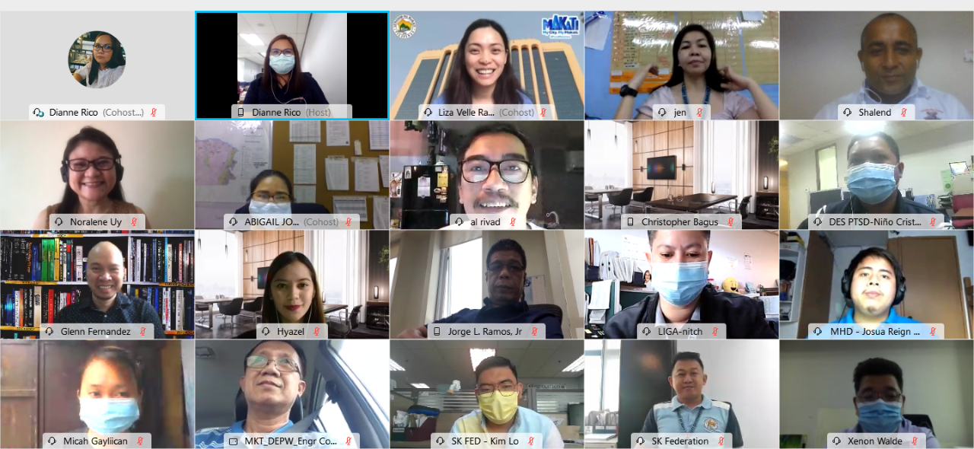
バーチャル研修（2021年3月24日、マカティ）

Slide 32
国際DWMウェビナー（2021年4月28日）

Slide 33
メンタリングセミナー（2021年6月18日、マカティ対象）

Slide 34
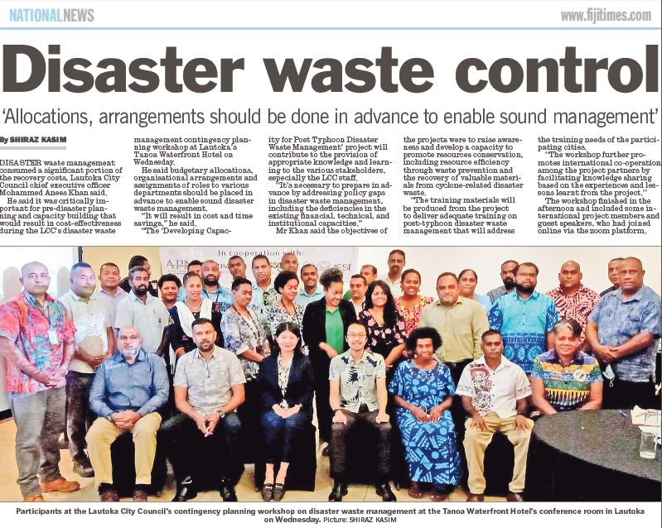
ハイブリッド型の研修ワークショップ（2022年3月23日、ラウトカ）

Slide 35
プロジェクトの成果
参加都市の研修ニーズ評価
参加都市のニーズに合わせた研修教材
少なくとも市職員・地元関係者100名が研修を受講
台風に特化した2件の災害廃棄物管理緊急時計画
国内外の会議・フォーラムにおけるプレゼンテーション
プロジェクト関連情報を共有するための専用ウェブサイト
APN資金提供プロジェクト以外の能力開発活動の継続に向けた各種組織とのパートナーシップ
フィリピン災害廃棄物管理協会の設立

Slide 36
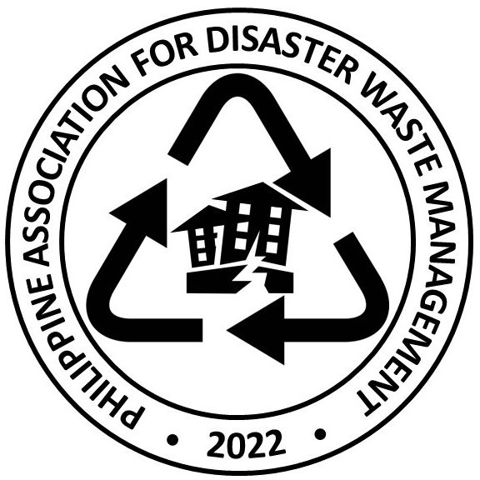
フィリピン災害廃棄物管理協会
https://disaster-waste.org/
主な目的：フィリピンの地方自治体による災害廃棄物管理の促進と支援

Slide 37
Grassroots Science Advice Promotion Awards 2022 （2022年草の根科学助言推進賞）
災害廃棄物管理に関する科学的助言：地方自治体がより良い復興（BBB）、循環型経済、気候変動緩和を実践・推進できるようにする
INGSA：International Network for Government Science Advice（政府に対する科学的助言に関する国際ネットワーク）

Slide 38
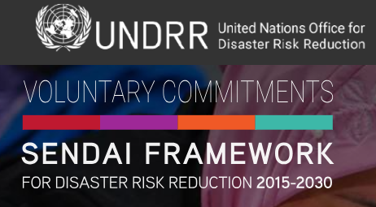
仙台枠組に関する自発的な取り組み
取り組み：地方自治体の災害廃棄物管理能力の開発

Slide 39
DWM能力開発を継続するための次のステップ
フィリピン開発アカデミーとの継続的なパートナーシップを通じた地方自治体職員向けDWM研修を実施する
DWM緊急時計画の策定に向け、パラワン州プエルト・プリンセサ市などの関係都市と協力を開始する
災害時のMSWM（都市固形廃棄物域管理）の混乱を最小限に抑えるためのサービス事業者と請負業者向け事業継続マネジメントを推進する

Slide 40
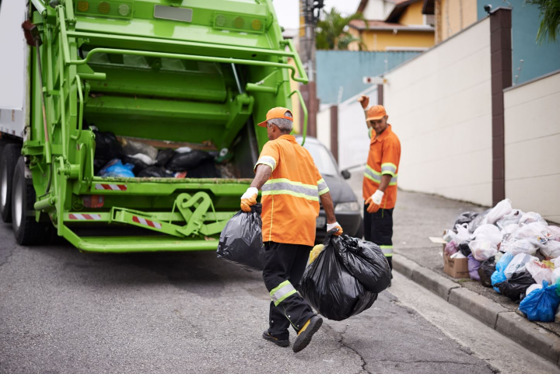
MSWMは公共サービス
ゴミ収集などの一部の公共サービスには、代替のサービス事業者が存在しない場合がある
そのため、業務の継続性を確保する必要がある
出典：ADCB（アブダビ商業銀行）

Slide 41
ラブダンアカデミー

